Slide 1

TRƯỜNG TIỂU HỌC TRẤN DƯƠNG
CHÀO MỪNG QUÝ THẦY CÔ
VỀ DỰ GIỜ THĂM LỚP 3C
MÔN TIẾNG VIỆT
Giáo viên: Trần Thị Bích Liên

Slide 2

Khởi động
N
H
A
N
H
A
I
Ơ
H
N

Slide 3
CÂU HỎI 1: Đoán tên đồ vật
Đồ vật đó thường nhắc tôi thức dậy vào mỗi buổi sáng.
Đó là đồng hồ báo thức.

Slide 4
CÂU HỎI 2:
Đồ vật này thường đặt ở phòng bếp, chứa được nhiều thức ăn và nước uống, giúp bảo quản thức ăn.
Đó là chiếc tủ lạnh

Slide 5
CÂU HỎI 3:
Đó là đồ vật mà ta mang theo mỗi khi đến trường, dùng để đựng sách vở, bút thước.
Đó là chiếc cặp sách

Slide 6
CÂU HỎI 4:
Đó là đồ vật dùng để xem tin tức, phim, các kênh giải trí, thường đặt ở phòng khách.
Đó là chiếc ti vi

Slide 7
CÂU HỎI 5:
Đó là đồ vật dùng để vẽ tranh, vỏ là gỗ, ruột là lõi màu đen bằng than, mỗi lần sử dụng đều phải gọt.
Đó là chiếc bút chì....

Slide 8
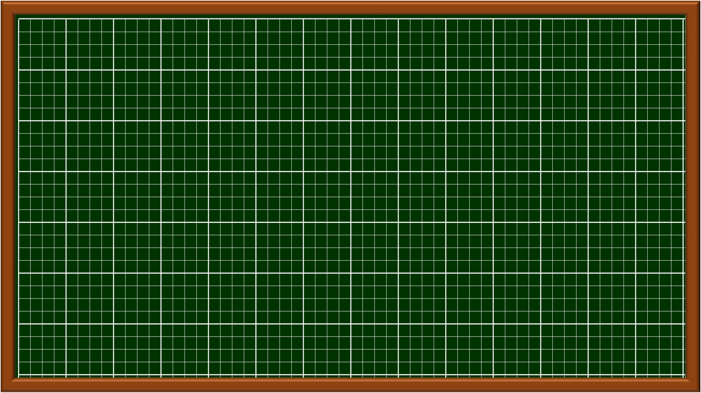
Thứ Sáu ngày 10 tháng 11 năm 2023
Tiếng Việt
Luyện tập: Viết đoạn văn tả đồ vật
SGK/89

Slide 9

1. Quan sát một đồ vật trong tranh, ghi lại những điều đã quan sát được về đặc điểm của đồ vật.
THẢO LUẬN NHÓM
a. Đặc điểm về màu sắc
b. Đặc điểm hình dáng, kích thước
Tên đồ vật
c. Đặc điểm về hoạt động, công dụng

Slide 10





Slide 11
2. Quan sát một đồ vật có trong nhà hoặc ở lớp.
Viết 3 – 4 câu tả đồ vật đó.
Kể tên các đồ vật có trong lớp ?
Trong lớp: cặp sách, hộp bút, bàn, ghế, bảng, quạt điện, bóng điện, …

Slide 12
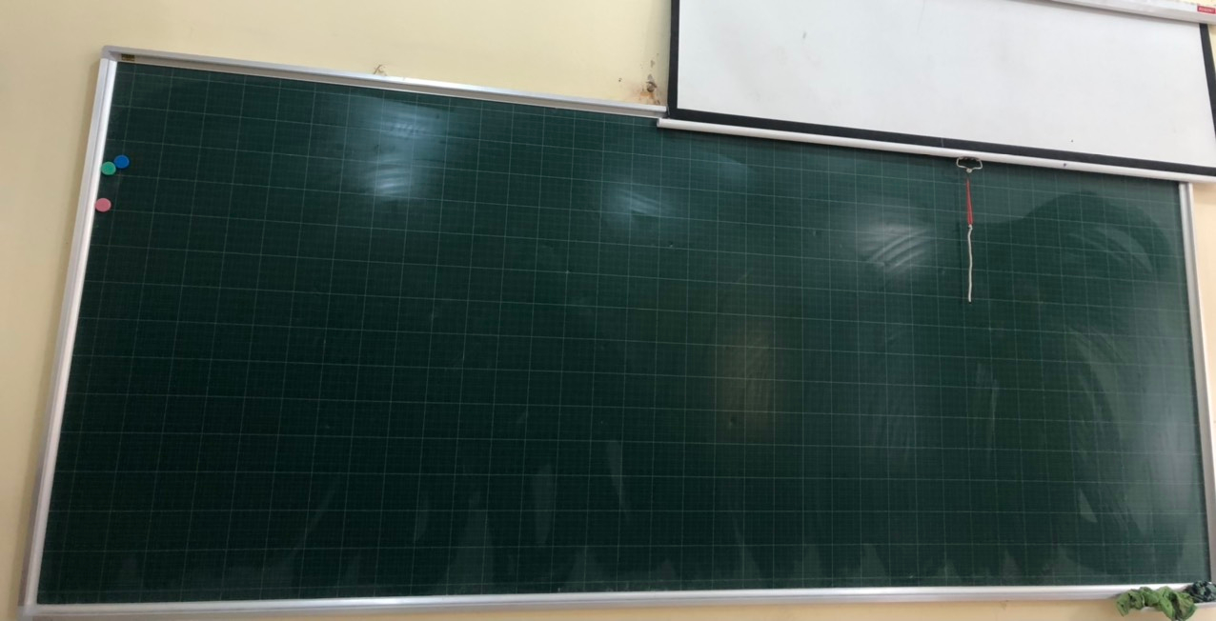
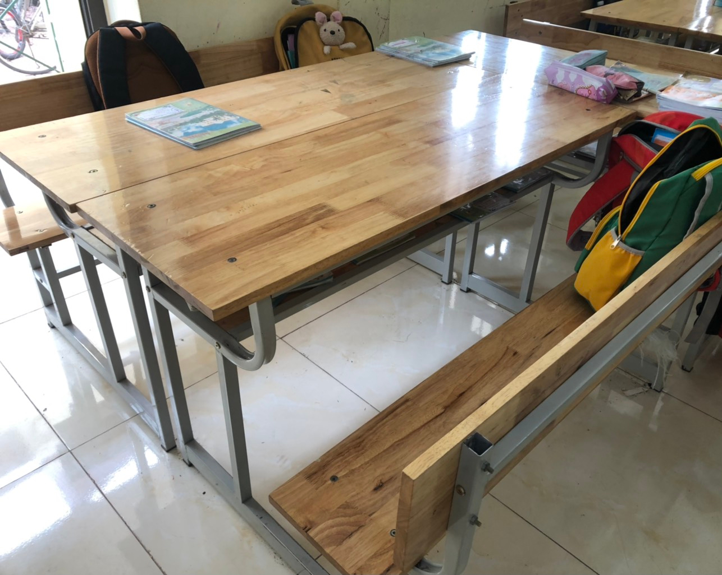
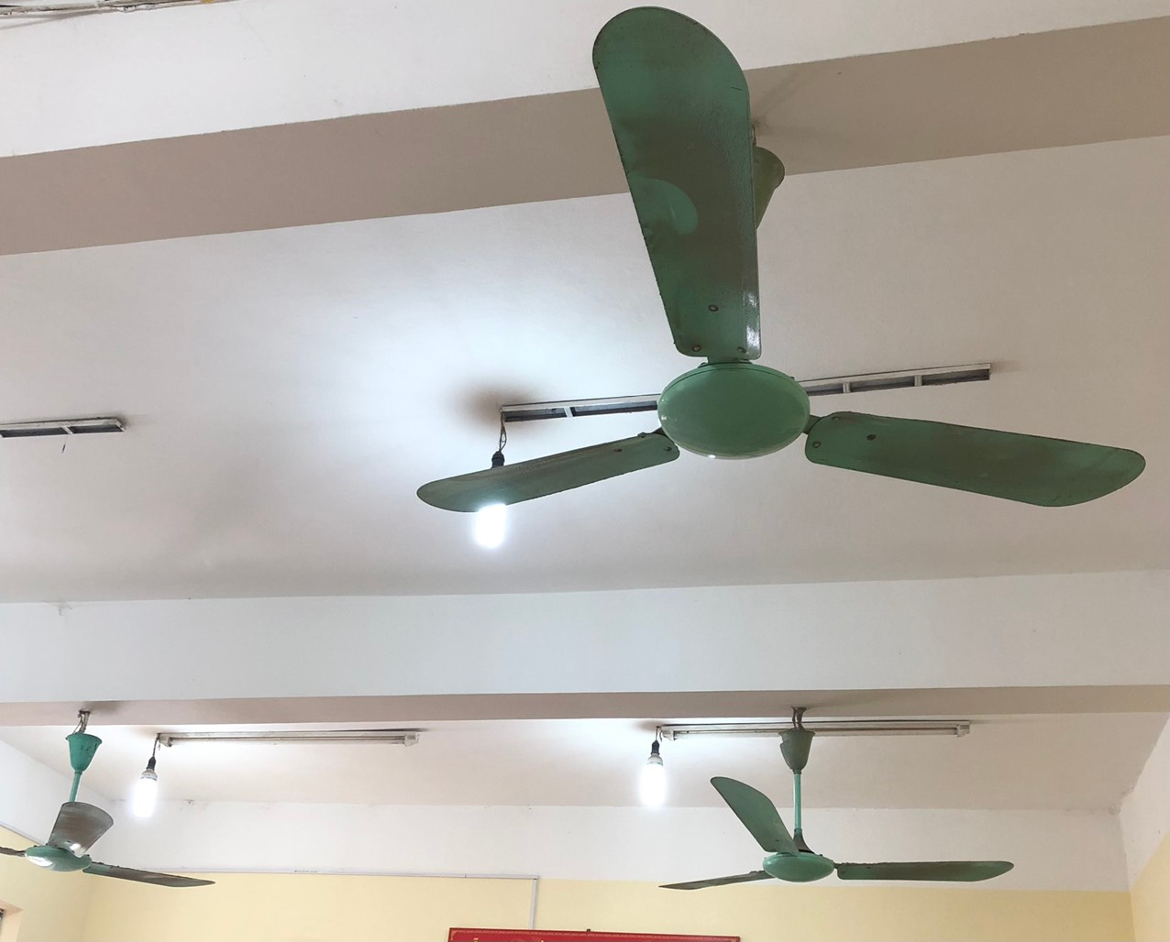
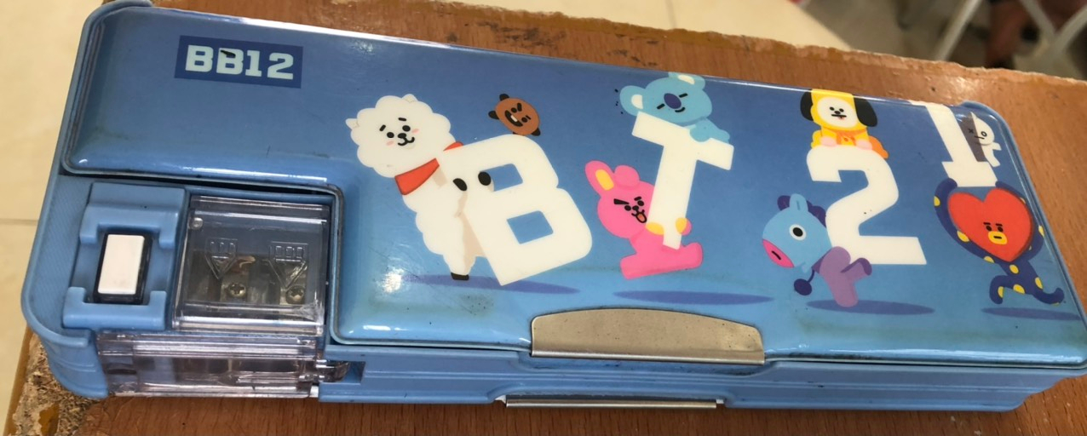

Slide 13
2. Quan sát một đồ vật có trong nhà hoặc ở lớp.
Viết 3 – 4 câu tả đồ vật đó.
Kể tên các đồ vật có trong lớp ?
Trong lớp: cặp sách, hộp bút, bàn, ghế, bảng, quạt điện, bóng điện, …
Kể tên các đồ vật có ở nhà ?
Ở nhà: Ti vi, tủ lạnh, bàn ghế, giường, tủ, xe máy, ô tô, …

Slide 14
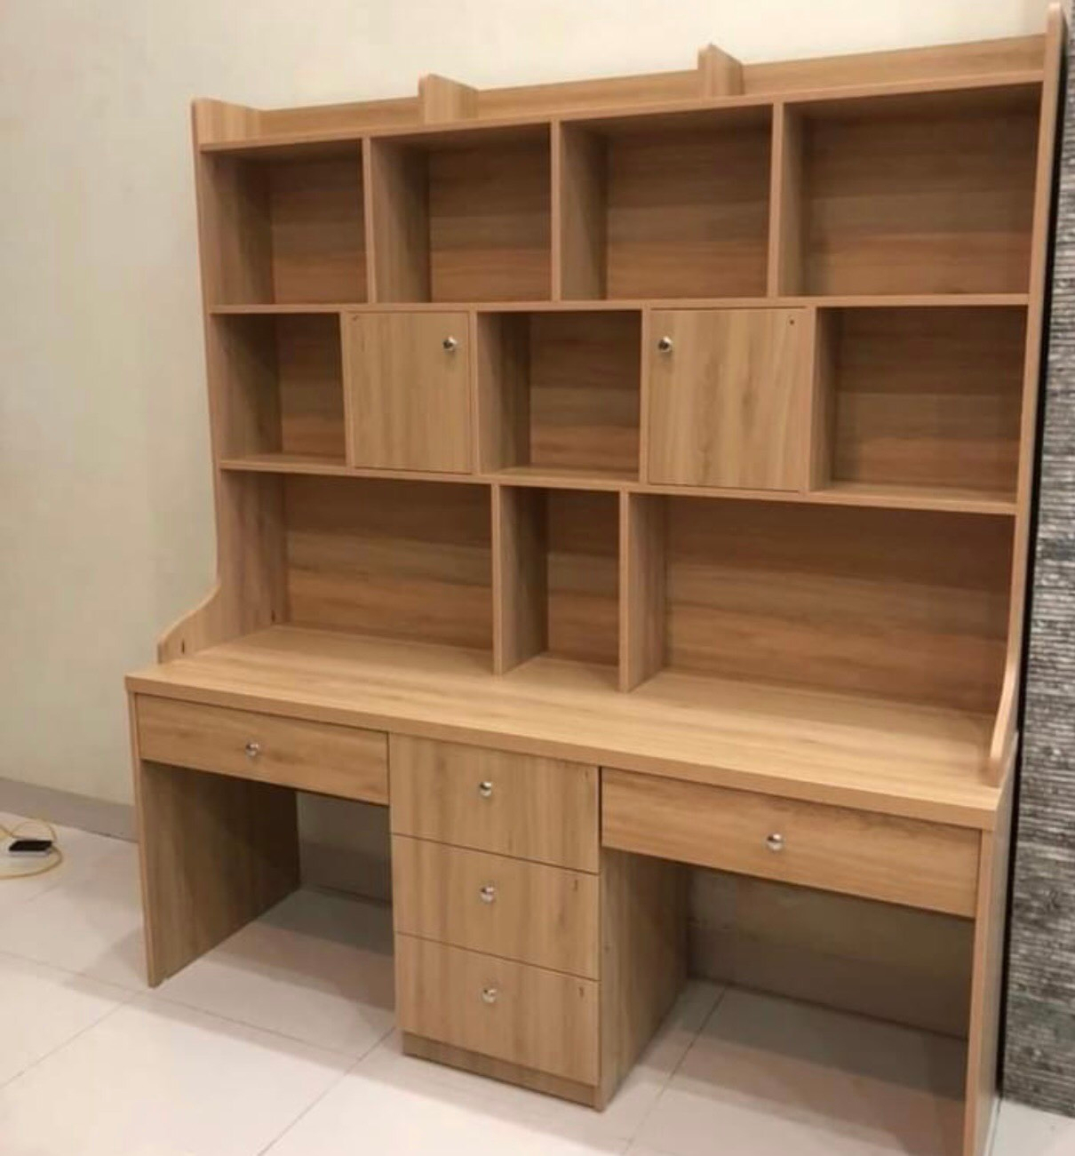
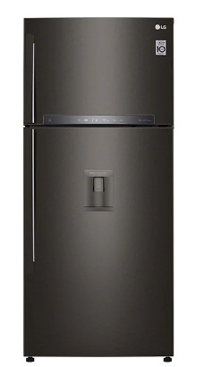
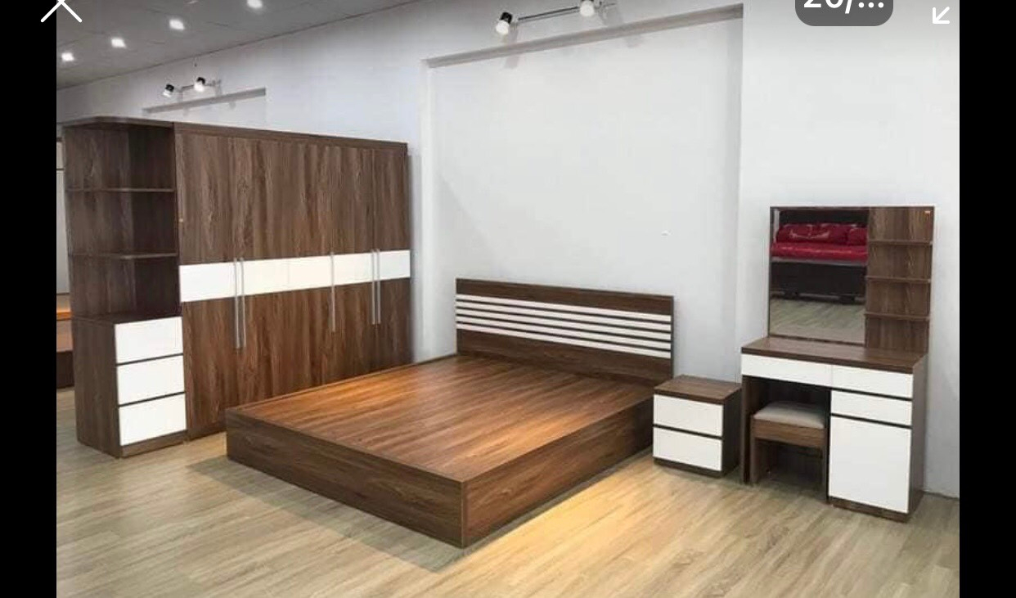
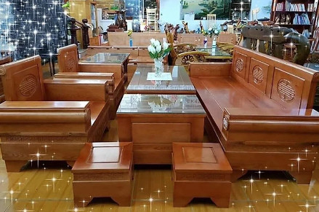

Slide 15
2. Quan sát một đồ vật có trong nhà hoặc ở lớp. Viết 3 – 4 câu tả đồ vật đó.
- Viết câu tả màu sắc:
M: Chiếc cặp sách màu xanh da trời trông thật mát mắt.
- Viết câu tả hình dáng, kích thước:
M: Quai cặp to bản, hơi cong cong để khi xách không bị đau tay.
- Viết câu tả hoạt động, công dụng:
M: Mỗi khi đóng, mở nắp cặp, tiếng “tách tách” của ổ khoá nghe thật vui tai.
Khi viết đoạn văn, muốn đoạn văn hay, sinh động em cần chú ý gì?
* Lưu ý : Khi viết đoạn văn, cần viết câu đủ ý, dùng từ gợi tả, gợi cảm. Các câu cần có sự liên kết. Sử dụng dấu câu phù hợp.

Slide 16

VIẾT BÀI

Slide 17
3. Chia sẻ đoạn văn của em với bạn, chỉnh sửa và bổ sung ý hay.

Slide 18


VẬN DỤNG – TRẢI NGHIỆM

Slide 19

Kính
chúc
các
cô giáo
mạnh khỏe!
Chúc
các
em
học
giỏi chăm
ngoan!
Bài học kết thúc

